Slide 1
Séance 1
Modélisation XML
Prof. Yassin Aziz REKIK
Yassin.rekik@he-arc.ch
XML – 2011

Slide 2
Organisation du cours
Plan
  Modélisation
  Publication
  Transformation
  Analyse (Parsing)
  Interrogation
  Multimédia
  Architecture
Organisation
  Théorie et exemples
  Exercices (souvent corrigés)
  Projet
  Voir document « plan du cours XML »

Slide 3
Évaluation du cours
Les exercices ne sont pas notés
2 travaux écrits (3 périodes)
  S7
  S12
Un projet validé
  Pas de rapport
  Pas de présentation
  Zip des liverables demandés
Évaluation :
  TE1 + TE2 + Projet / 3

Slide 4
Introduction
(slides largement inspirés des supports de Dr Ch. Vanoirbeek, EPFL)

Slide 5
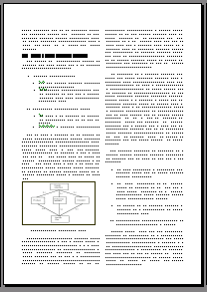
Document électronique
Évolution de la notion de document
Texte Multimédia
Figé Actif
Statique Dynamique
Document Hyperdocument

Slide 6
Document électronique : rôle
Bureautique
  production de documents papier

Slide 7
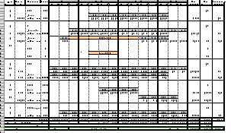
Document électronique : rôle
Bureautique ++
  document électronique “actif”, partagé

Slide 8

Document électronique : rôle
Interopérabilité entre applications
  Accès par de multiples utilisateurs
  Échange de données
Format pivot
<document>

Slide 9
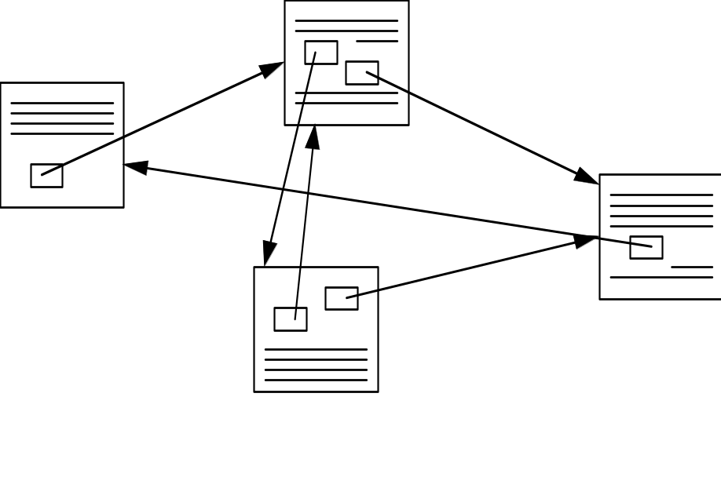
Document électronique : rôle
HTML: Où sont les documents?
Notion d’hypertexte ou hyper-document

Slide 10





Document électronique : rôle
Les documents composites

Slide 11
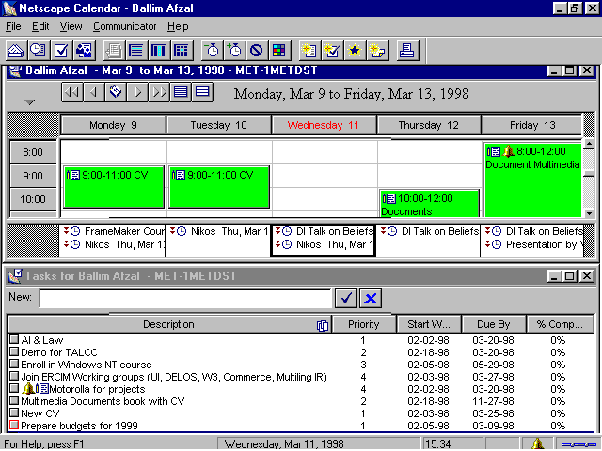
Document électronique : rôle
Document actif
Document ou application?

Slide 12
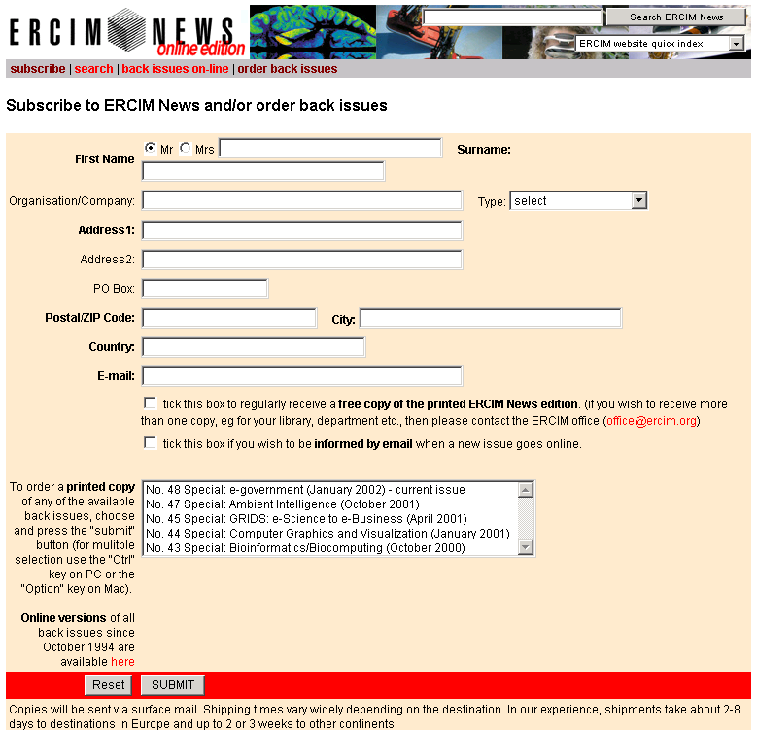
Document électronique : rôle
Document « Interface »

Slide 13
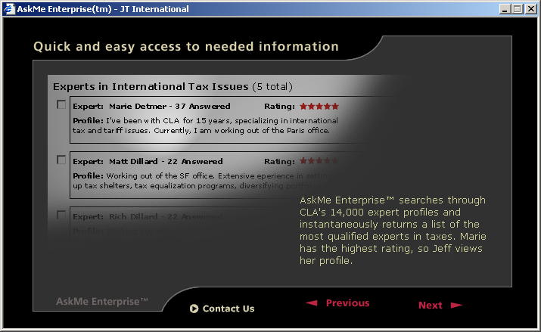
Document électronique : rôle
Gestion de connaissance

Slide 14
Problématiques
Structuration
Représentation et codage
Restitution
Manipulation
Transformation
Gestion

Slide 15
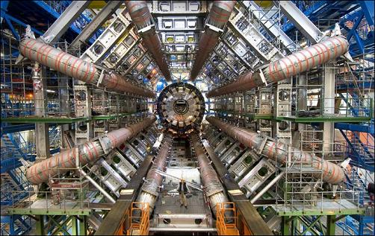
Besoin de normes
SGML
HTML
XML

Slide 16
Galaxie XML
Internet
Intranet
SGML
HTML
XML
HTTP
TCP/IP
DTD
XML-Schema
WAIS
WWW
DSSSL
HyTime
XSL
CSS
SMIL
XLink
Java
DOM
SAX
XPointer
Servlet
Postscript
Applet
Unicode
XPath
PDF
UML
TIFF
GIF
Corba
Mpeg-4
Jpeg
ASP
JSP
PHP
SVG
MathML
JDBC
Xquery
CML
RDF
DBMS
SQL
OWL
…
Mpeg-7
ThML

Slide 17
Galaxie XML : modélisation
Internet
Intranet
SGML
HTML
XML
HTTP
TCP/IP
DTD
XML-Schema
WAIS
WWW
DSSSL
HyTime
XSL
CSS
SMIL
XLink
Java
DOM
SAX
XPointer
Servlet
Postscript
Applet
Unicode
XPath
PDF
UML
TIFF
GIF
Corba
Mpeg-4
Jpeg
ASP
JSP
PHP
SVG
MathML
JDBC
Xquery
CML
RDF
DBMS
SQL
OWL
…
Mpeg-7
ThML

Slide 18
Galaxie XML : Hypertexte
Internet
Intranet
SGML
HTML
XML
HTTP
TCP/IP
DTD
XML-Schema
WAIS
WWW
DSSSL
HyTime
XSL
CSS
SMIL
XLink
Java
DOM
SAX
XPointer
Servlet
Postscript
Applet
Unicode
XPath
PDF
UML
TIFF
GIF
Corba
Mpeg-4
Jpeg
ASP
JSP
PHP
SVG
MathML
JDBC
Xquery
CML
RDF
DBMS
SQL
OWL
…
Mpeg-7
ThML

Slide 19
Galaxie XML : Formatage
Internet
Intranet
SGML
HTML
XML
HTTP
TCP/IP
DTD
XML-Schema
WAIS
WWW
DSSSL
HyTime
XSL
CSS
SMIL
XLink
Java
DOM
SAX
XPointer
Servlet
Postscript
Applet
Unicode
XPath
PDF
UML
TIFF
GIF
Corba
Mpeg-4
Jpeg
ASP
JSP
PHP
SVG
MathML
JDBC
Xquery
CML
RDF
DBMS
SQL
OWL
…
Mpeg-7
ThML

Slide 20
Galaxie XML : Méta-données
Internet
Intranet
SGML
HTML
XML
HTTP
TCP/IP
DTD
XML-Schema
WAIS
WWW
DSSSL
HyTime
XSL
CSS
SMIL
XLink
Java
DOM
SAX
XPointer
Servlet
Postscript
Applet
Unicode
XPath
PDF
UML
TIFF
GIF
Corba
Mpeg-4
Jpeg
ASP
JSP
PHP
SVG
MathML
JDBC
Xquery
CML
RDF
DBMS
SQL
OWL
…
Mpeg-7
ThML

Slide 21
Galaxie XML : Architecture
Internet
Intranet
SGML
HTML
XML
HTTP
TCP/IP
DTD
XML-Schema
WAIS
WWW
DSSSL
HyTime
XSL
CSS
SMIL
XLink
Java
DOM
SAX
XPointer
Servlet
Postscript
Applet
Unicode
XPath
PDF
UML
TIFF
GIF
Corba
Mpeg-4
Jpeg
ASP
JSP
PHP
SVG
MathML
JDBC
Xquery
CML
RDF
DBMS
SQL
OWL
…
Mpeg-7
ThML

Slide 22
Galaxie XML : Middleware
Internet
Intranet
SGML
HTML
XML
HTTP
TCP/IP
DTD
XML-Schema
WAIS
WWW
DSSSL
HyTime
XSL
CSS
SMIL
XLink
Java
DOM
SAX
XPointer
Servlet
Postscript
Applet
Unicode
XPath
PDF
UML
TIFF
GIF
Corba
Mpeg-4
Jpeg
ASP
JSP
PHP
SVG
MathML
JDBC
Xquery
CML
RDF
DBMS
SQL
OWL
…
Mpeg-7
ThML

Slide 23
Galaxie XML : Gestion
Internet
Intranet
SGML
HTML
XML
HTTP
TCP/IP
DTD
XML-Schema
WAIS
WWW
DSSSL
HyTime
XSL
CSS
SMIL
XLink
Java
DOM
SAX
XPointer
Servlet
Postscript
Applet
Unicode
XPath
PDF
UML
TIFF
GIF
Corba
Mpeg-4
Jpeg
ASP
JSP
PHP
SVG
MathML
JDBC
Xquery
CML
RDF
DBMS
SQL
OWL
…
Mpeg-7
ThML

Slide 24
Modèle de document
SGML - HTML

Slide 25
Modèle - Instance
Il est impossible d’énumérer toutes les classes de documents
On a besoin d’un système de document similaire aux système « objet – classe »
Classe
Modèle
Instance
Instance
Instance
Instance
Instance
Instance
Instance
Instance
Instance
Instance
Instance
Instance
Instance
Instance
Instance
Document

Slide 26
Modèle pour la production
La structure logique
  reflète le point de vue de l’auteur
    découpe en chapitres, sections, etc.
    références à des sections, figures, etc.
La structure physique
  reflète le point de vue du typographe
    découpe en pages
    répartition des espaces
    choix des polices

Slide 27
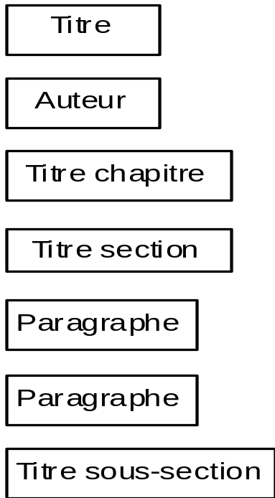
Structure logique d’un document
Structure de liste

Slide 28
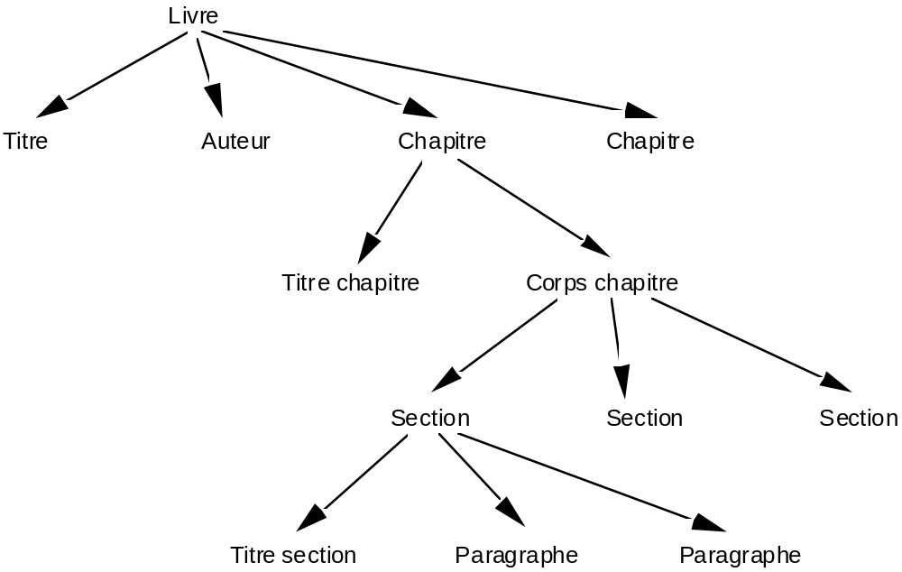
Structure logique d’un document
Structure d’arbre

Slide 29
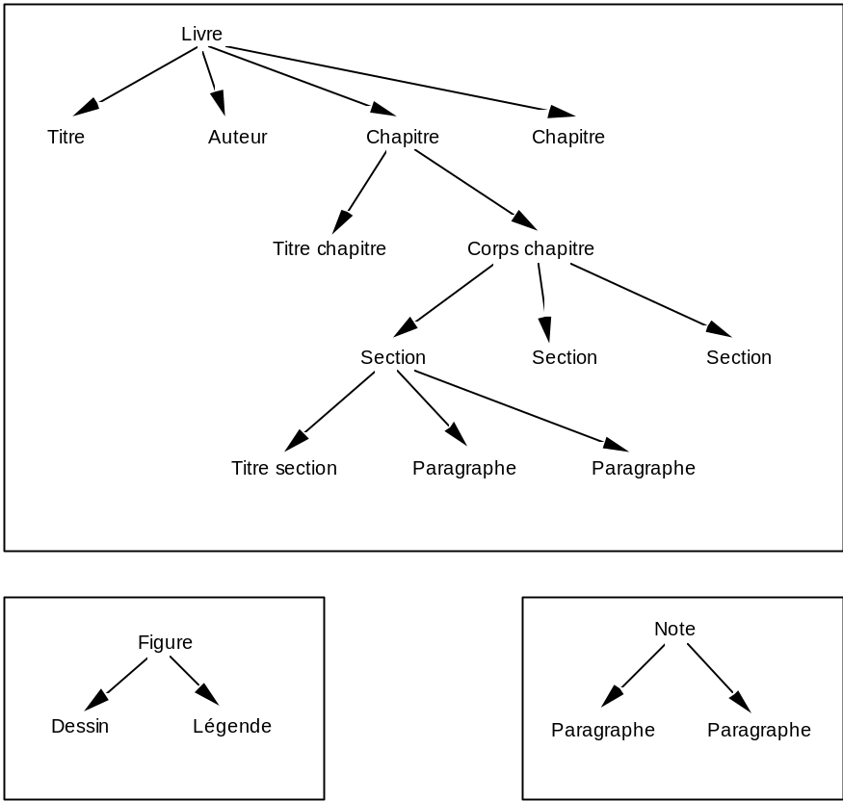
Structure logique d’un document
Structure de forêt

Slide 30
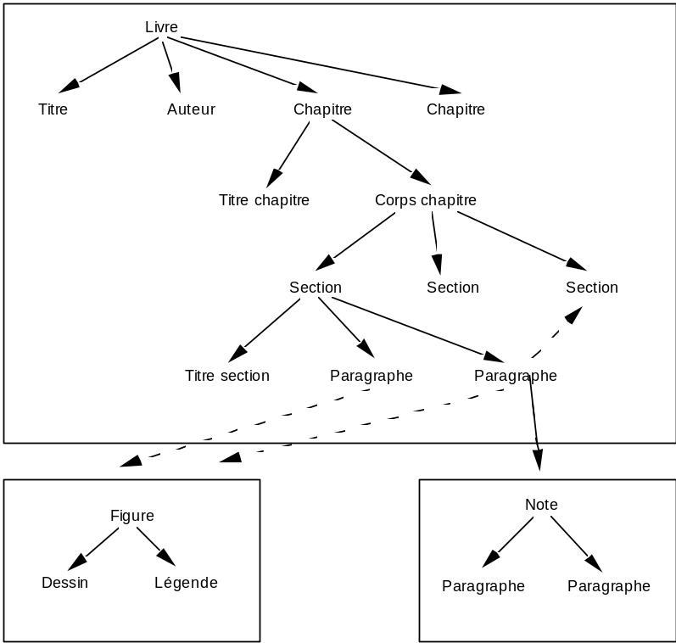
Structure logique d’un document
Structure de graphe

Slide 31
Pourquoi la structure logique?
Intérêt de distinguer structure logique de la structure physique
Article
Contenu
Présentations
...

Slide 32
Généralisation
Les classes de documents permettent de spécialiser les traitements
message
article
titre
auteurs
resume
mots-cle
introduction
chapitre
...
mot-cle
mot-cle
section
section
?
...
impression
affichage
archivage
recherche

Slide 33
SGML : historique
Charles Goldfarb (IBM) --> GML
SGML (finalisée en 1986)
  Standard Generalized Markup Language
Permet de décrire les éléments logiques d’un document à l ’aide de balises

Slide 34
SGML : principes
Document balisé
<Message>
<Subject> XML Training </Subject>
<Sender> C. Vanoirbeek </Sender>
<Receiver> A. Ballim </Receiver>
<Body>
<Parag> Is it a good idea to introduce
basic concepts about SGML? </Parag>
<Parag> I think it is worth while </Parag>
</Body>
No signature
</Message>
open tag
end tag

Slide 35
SGML : principes
Classe de documents
<!DOCTYPE Message >
<!ELEMENT Message (Subject, Sender, Receiver+, Body, Sign?) >
<!ELEMENT Subject (#PCDATA) >
<!ELEMENT Sender (#PCDATA) >
<!ELEMENT Receiver (#PCDATA) >
<!ELEMENT Body (Parag*) >
<!ELEMENT Parag (#PCDATA) >
<!ELEMENT Sign (#PCDATA) >

Slide 36
HTML : application SGML
HTML est défini par une DTD SGML
C’est une classe de documents SGML
Avantages :
  Simple
  Prédéfinie
  Facilement implémentable
Limites
  Pas de liberté pour l’utilisateur
  Mélange des aspects dans le document (au départ)
  Système à extension, jusqu’à quand ? …

Slide 37
Évolution de HTML
HTML 1 :
  3 pages
HTML 4 :
  Plus que 300 pages
Séparation du formatage
  CSS
Séparation de la dynamique
  Script
Mais ça reste une voie limitée !

Slide 38
XML - XHTML

Slide 39
Simplification de SGML
XML implémente les idées de base de SGML
  Approche descriptive de la structure logique
  Notion de classe de document (DTD)
  Format d’échange textuel
Les différences sont:
  simplification de la syntaxe
  élimination de certaines caractéristiques de SGML
  éventuelle absence de DTD
    documents syntaxiquement corrects
    documents valides

Slide 40
Modélisation XML
DTDs
  Structure assez linéaires : liste, ensemble, …
  Typage simpliste : texte
  Modélisation monolitique
  Syntaxes non XML, difficile à traiter automatiquement
XML Schémas
  Structures plus riches
  Types de données plus riches
  Modélisation « objets »
  Intégration de normes annexes
  Syntaxes XML

Slide 41
Types de documents
Les documents valides
  Document conforme à une DTD ou à un Schémas
  Document contraint par une structure définie
  Les structures peuvent être:
    Internes au document
    Attachées au document
    Normalisées, juste référencées
Les documents bien formés
  Syntaxiquement corrects
  Pas de structures définies
  Compromis entre flexibilité et traitement automatique

Slide 42
XHTML
XHTML est une XMLisation de HTML
  Transformer la DTD SGML en une DTD XML
  Profiter des avantages XML
  Eviter la complexité des flexibilités SGML
Principalement
  Exiger que les documents soient bien formés

Slide 43
Les DTDs XML
(slides largement inspirés des supports de Prof. Gardarin)

Slide 44
Déclaration d'élément simple
<! ELEMENT balise (définition) >
  Le paramètre définition représente soit un type de donnée prédéfini, soit un élément de données composé, constitué lui même d'éléments
  Types prédéfinis
    ANY : L'élément peut contenir tout type de donnée
    EMPTY : L'élément ne contient pas de données spécifiques
    #PCDATA : L'élément doit contenir une chaîne de caractère
  Exemple
    <! ELEMENT Nom (#PCDATA)>
    <Nom>Victor Hugo</Nom>

Slide 45
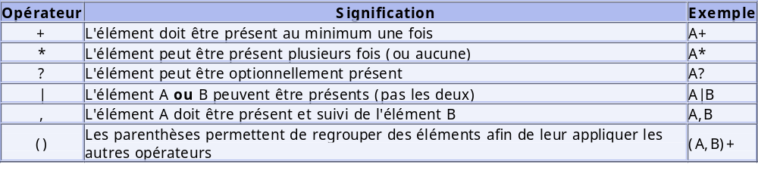
Déclaration d'élément composé
Définit une séquence ou un choix d'éléments
Syntaxe spécifique avec opérateurs de composition d'éléments :
  <! ELEMENT balise (composition) >

Slide 46
Exemple d'élément composé
<!ELEMENT personne (nom, prenom+, tel?, adresse) >
  <!ELEMENT nom (#PCDATA) >
  <!ELEMENT prenom (#PCDATA) >
  <!ELEMENT tel(#PCDATA) >
  <!ELEMENT email (#PCDATA) >
  <!ELEMENT adresse (ANY) >
<personne>
  <nom>Hugo</nom>
  <prenom>Victor</prenom>
  <prenom>Charles</prenom>
  <tel>01120243</tel>
  <adresse><rue></rue><ville>Paris</ville></adresse>
</personne>

Slide 47
Déclaration d'attributs
<! ATTLIST balise Attribut Type Mode >
  balise spécifie l'élément auquel est attaché l'attribut
  Attribut est le nom de l'attribut déclaré
  Type définit le type de donnée de l'attribut choisi parmi:
    CDATA : Chaînes de caractères entre guillemets ("aa") non analysées
    Enumération : Liste de valeurs séparées par |
    <! ATTLIST balise Attribut (Valeur1 | Valeur2 | ... ) >
    ID et IDREF : Clé et référence à clé
Mode précise le caractère obligatoire ou non de l'attribut
  #REQUIRED
  #IMPLIED
  #FIXED

Slide 48
Exemple d'attributs
  <! ATTLIST personne
  num ID,
  age CDATA,
  genre (Masculin | Feminin ) >
  <!ELEMENT auteur (#PCDATA) >
  <!ELEMENT editeur (#PCDATA) >
  <!ATTLIST auteur
  genre (Masculin | Feminin ) #REQUIRED
  ville CDATA #IMPLIED>
  <!ATTLIST editeur
  ville CDATA #FIXED "Paris">

Slide 49
Exemple de DTD
<!ELEMENT doc (livre* | article+) >
<!ELEMENT livre (titre, auteur+) >
<!ELEMENT article (titre, auteur*) >
<!ELEMENT titre(#PCDATA) >
<!ELEMENT auteur(nom, adresse) >
<!ATTLIST auteur id ID #REQUIRED >
<!ELEMENT nom(prenom?, nomfamille) >
<!ELEMENT prenom (#PCDATA) >
<!ELEMENT nomfamille (#PCDATA) >
<!ELEMENT adresse (ANY) >

Slide 50
Exemple de DTD interne
<?XML version="1.0" standalone="yes"?>
<!DOCTYPE CATALOGUE [
<!ELEMENT CATALOGUE (VINS+)>
<!ELEMENT VINS (SPECIFICATION+, ANNEE, PRIX)>
<!ATTLIST VINS NOM CDATA #REQUIRED>
<!ELEMENT SPECIFICATION EMPTY>
<!ATTLIST SPECIFICATION PROVENANCE CDATA #REQUIRED COULEUR CDATA #REQUIRED>
<!ELEMENT ANNEE (#PCDATA)>
<!ELEMENT PRIX (#PCDATA)> ]>
<CATALOGUE>
<VINS NOM="Saint-Emilion">
<SPECIFICATION PROVENANCE="Bordeaux" COULEUR="Rouge"/>
<ANNEE>1999</ANNEE>
<PRIX>25 €</PRIX>
</VINS>
……...
</CATALOGUE>

Slide 51
Exemple de ID et IDREF
<?xml version="1.0" standalone="yes"?>
<!DOCTYPE DOCUMENT [
<!ELEMENT DOCUMENT(PERSONNE*)>
<!ELEMENT PERSONNE (#PCDATA)>
<!ATTLIST PERSONNE PNUM ID #REQUIRED>
<!ATTLIST PERSONNE MERE IDREF #IMPLIED>
<!ATTLIST PERSONNE PERE IDREF #IMPLIED>
]>
<DOCUMENT>
  <PERSONNE PNUM = "P1">Marie</PERSONNE>
  <PERSONNE PNUM = "P2">Jean</PERSONNE>
  <PERSONNE PNUM = "P3" MERE="P1" PERE="P2">Pierre</PERSONNE>
  <PERSONNE PNUM = "P4" MERE="P1" PERE="P2">Julie</PERSONNE>
</DOCUMENT>

Slide 52
DTD externe
Modèle pour plusieurs documents
  partage des balises, attributs et structures
Définition locale ou externe
  <!DOCTYPE doc SYSTEM "doc.dtd">
  <!DOCTYPE doc PUBLIC
  "www.myweb.com/doc.dtd">
Exemple de document
<?xml version="1.0" standalone="no"?>
<!DOCTYPE VINS SYSTEM "vins.dtd">
...

Slide 53
DTD : Entité paramètre
Permet la définition d'un groupe d'éléments sous un nom (macro)
  <!ENTITY %nom "definition">
Réutilisable dans une DTD par simple appel :
  %nom;
Exemple :
  <!ENTITY %genres "(homme | femme)">
  <!ATTLIST auteur genre %genres; #REQUIRED>
Peuvent être externes :
  <!ENTITY %mpeg PUBLIC "http://www.myweb.fr/fic.dtd">
Notes:
Entité c’est un fragment de document.

Slide 54
Quelques règles d'écriture
Modularité
  définir dans des entités séparées les parties réutilisables
Précédence
  Regrouper les déclarations d'entités en tête
Abstraction
  Utiliser des entités pour les modèles de contenus
Spécificité
  Éviter les DTD trop générales
Simplicité
  Découper les DTD trop complexes

Slide 55

Insuffisance des DTD
Pas de types de données
  difficile à interpréter par le récepteur
  difficile à traduire en schéma objets
Pas en XML
  langage spécifique
de compléments
  XML-data de Microsoft (BizTalk)
  XML-schema du W3C

Slide 56
Exercices
Proposer une DTD pour modéliser des CVs
  Proposer une DTD générique
  Proposer des documents instances
  Valider votre document

Slide 57
Les schémas XML

Slide 58
XML Schéma
Un schéma d'un document définit:
  les éléments possibles dans le document
  les attributs associés à ces éléments
  la structure du document
  les types de données
Le schéma est spécifié en XML
  pas de nouveau langage
  balisage de déclaration
  espace de nom spécifique xsd: ou xs:
Présente de nombreux avantages
  structures de données avec types de données
  extensibilité par héritage et ouverture
  analysable à partir d'un parseur XML standard

Slide 59
Objectifs des schémas
Reprendre les acquis des DTD
  Plus riche et complet que les DTD
Permettre de typer les données
  Eléments simples et complexes
  Attributs simples
Permettre de définir des contraintes
  Existence, obligatoire, optionnel
  Domaines, cardinalités, références
  Patterns, ...
S'intégrer à la galaxie XML
  Espace de noms
  Infoset (structure d'arbre logique)

Slide 60
Le modèle des schémas
Prologue
  Name Spaces
  Importation
  …
Déclaration des éléments et attributs
  Nom
  Typage similaire à l'objet
Spécification de types simples
  Grande variété de types
Génération de types complexes
  Séquence (Sequence)
  Choix (Choice)
  Tas (All)

Slide 61
Exemple: BookStore.xsd
<?xml version="1.0"?>
<xsd:schema xmlns:xsd="http://www.w3.org/2001/XMLSchema"
targetNamespace="http://www.books.org"
xmlns="http://www.books.org"
elementFormDefault="qualified">
<xsd:element name="BookStore">
<xsd:complexType>
<xsd:sequence>
<xsd:element ref="Book" minOccurs="1" maxOccurs="unbounded"/>
</xsd:sequence>
</xsd:complexType>
</xsd:element>
<xsd:element name="Book">
<xsd:complexType>
<xsd:sequence>
<xsd:element ref="Title" minOccurs="1" maxOccurs="1"/>
<xsd:element ref="Author" minOccurs="1" maxOccurs="1"/>
<xsd:element ref="Date" minOccurs="1" maxOccurs="1"/>
<xsd:element ref="ISBN" minOccurs="1" maxOccurs="1"/>
<xsd:element ref="Publisher" minOccurs="1" maxOccurs="1"/>
</xsd:sequence>
</xsd:complexType>
</xsd:element>
<xsd:element name="Title" type="xsd:string"/>
<xsd:element name="Author" type="xsd:string"/>
<xsd:element name="Date" type="xsd:string"/>
<xsd:element name="ISBN" type="xsd:string"/>
<xsd:element name="Publisher" type="xsd:string"/>
</xsd:schema>
<!ELEMENT BookStore (Book)+>
<!ELEMENT Book (Title, Author, Date,
ISBN, Publisher)>
<!ELEMENT Title (#PCDATA)>
<!ELEMENT Author (#PCDATA)>
<!ELEMENT Date (#PCDATA)>
<!ELEMENT ISBN (#PCDATA)>
<!ELEMENT Publisher (#PCDATA)>

Slide 62
Name spaces
http://www.books.org (targetNamespace)
http://www.w3.org/2001/XMLSchema
complexType
element
BookStore
sequence
Author
schema
Book
boolean
Title
string
Publisher
ISBN
integer
Date
Vocabulaire offert par le standard XML schema pour la définition de nouveaux schémas

Slide 63
Name spaces
xsd = Xml-Schema Definition
<?xml version="1.0"?>
<xsd:schema xmlns:xsd="http://www.w3.org/2001/XMLSchema"
targetNamespace="http://www.books.org"
xmlns="http://www.books.org"
elementFormDefault="qualified">
<xsd:element name="BookStore">
<xsd:complexType>
<xsd:sequence>
<xsd:element ref="Book" minOccurs="1" maxOccurs="unbounded"/>
</xsd:sequence>
</xsd:complexType>
</xsd:element>
<xsd:element name="Book">
<xsd:complexType>
<xsd:sequence>
<xsd:element ref="Title" minOccurs="1" maxOccurs="1"/>
<xsd:element ref="Author" minOccurs="1" maxOccurs="1"/>
<xsd:element ref="Date" minOccurs="1" maxOccurs="1"/>
<xsd:element ref="ISBN" minOccurs="1" maxOccurs="1"/>
<xsd:element ref="Publisher" minOccurs="1" maxOccurs="1"/>
</xsd:sequence>
</xsd:complexType>
</xsd:element>
<xsd:element name="Title" type="xsd:string"/>
<xsd:element name="Author" type="xsd:string"/>
<xsd:element name="Date" type="xsd:string"/>
<xsd:element name="ISBN" type="xsd:string"/>
<xsd:element name="Publisher" type="xsd:string"/>
</xsd:schema>
Un XML schema a toujours comme élément root l’élément « schema »
Elements et data types:
    schema
    element
    complex Type
    sequence
    string
    boolean
    integer
    …etc
Proviennent du namespace:
http://www.w3.org/2001/XMLSchema

Slide 64
Les types simples (1)
string
  Confirm this is electric
normalizedString
  Confirm this is electric
token
  Confirm this is electric
byte
  -1, 126
unsignedByte
  0, 126
base64Binary
  GpM7
hexBinary
  0FB7
integer
  -126789, -1, 0, 1, 126789
positiveInteger
  1, 126789
negativeInteger
  -126789, -1
nonNegativeInteger
  0, 1, 126789
nonPositiveInteger
  -126789, -1, 0
int
  -1, 126789675
unsignedInt
  0, 1267896754

Slide 65
Les types simples (2)
long
  -1, 12678967543233
unsignedLong
  0, 12678967543233
short
  -1, 12678
unsignedShort
  0, 12678
decimal
  -1.23, 0, 123.4, 1000.00
float
  -INF, -1E4, -0, 0, 12.78E-2, 12, INF, NaN
double
  -INF, -1E4, -0, 0, 12.78E-2, 12, INF, NaN
boolean
  true, false 1, 0
time
  13:20:00.000, 13:20:00.000-05:00
dateTime
  1999-05-31T13:20:00.000-05:00
duration
  P1Y2M3DT10H30M12.3S
date
  1999-05-31
gMonth
  --05--
gYear
  1999

Slide 66
Les types simples (3)
gYearMonth
  1999-02
gDay
  ---31
gMonthDay
  --05-31
Name
  shipTo
QName
  po:USAddress
NCName
  USAddress
anyURI
  http://www.example.com/,
  http://www.example.com/doc.html#ID5
language
  en-GB, en-US, fr
ID
  "A212"
IDREF
  "A212"
IDREFS
  "A212" "B213"
ENTITY
ENTITIES
NOTATION
NMTOKEN, NMTOKENS
  US
  Brésil Canada Mexique

Slide 67
Commandes de base xsd:
element : association d'un type à une balise
  attributs name, type, ref, minOccurs, maxOccurs, ...
attribute : association d'un type à un attribut
  attributs name, type
type simple : les multiples types de base
  entier, réel, string, time, date, ID, IDREF, …,
  extensibles par des contraintes
type complexe : une composition de types
  définit une agrégation d'éléments typés

Slide 68
Les types complexes
Définition d'objets complexes
  <sequence> : collection ordonnée d'éléments typés
  <all> : collection non ordonnée d'éléments typés
  <choice>: choix entre éléments typés
Exemple
    <xsd:complexType name="AddresseFR">
    <xsd:sequence>
    <xsd:element name="nom" type="xsd:string"/>
    <xsd:element name="rue" type="xsd:string"/>
    <xsd:element name="ville" type="xsd:string"/>
    <xsd:element name="codep" type="xsd:decimal"/>
    </xsd:sequence>
    <xsd:attribute name="pays" type="xsd:NMTOKEN" fixed="FR"/>
    </xsd:complexType>

Slide 69
Héritage de types
Définition de sous-types par héritage
  Par extension : ajout d'informations
  Par restriction : ajout de contraintes
Exemple :
<complexType name="AdressePays">
<complexContent>
<extension base="Adresse">
<sequence>
<element name="pays" type="string"/>
</sequence>
</extension>
</complexContent>
</complexType>

Slide 70
Les patterns
Contraintes sur type simple prédéfini
Utilisation d'expression régulières
  Similaires à celles de Perl
Exemple
  <xsd:simpleType name="NumItem">
  <xsd:restriction base="xsd:string">
  <xsd:pattern value="\d{3}-[A-Z]{2}"/>
  </xsd:restriction>
  </xsd:simpleType>

Slide 71
XML Schema : exemple (1)
<xsd:schema xmlns:xsd="http://www.w3.org/1999/XMLSchema">
<xsd:element name="commande" type="CommandeType"/>
<xsd:element name="commentaire" type="xsd:string"/>
<xsd:complexType name="CommandeType">
<xsd:sequence>
<xsd:element name="livrer" type="Adresse"/>
<xsd:element name="facturer" type="Adresse"/>
<xsd:element ref="commentaire" minOccurs="0"/>
<xsd:element name="produits" type="ProduitType"/>
</xsd:sequence>
<xsd:attribute name="date_com" type="xsd:date"/>
</xsd:complexType>

Slide 72
XML Schema : exemple (2)
<xsd:complexType name="ProduitType">
<xsd:sequence>
  <xsd:element name="produit" minOccurs="0" maxOccurs="unbounded">
    <xsd:complexType>
    <xsd:sequence>
    <xsd:element name="nom_prod" type="xsd:string"/>
    <xsd:element name="quantite">
    <xsd:simpleType>
    <xsd:restriction base="xsd:positiveInteger">
    <xsd:maxExclusive value="100"/>
    </xsd:restriction>
    </xsd:simpleType>
    </xsd:element>
    <xsd:element name="prix" type="xsd:decimal"/>
    <xsd:element ref="commentaire" minOccurs="0"/>
    <xsd:element name="date_livraison" type="xsd:date" minOccurs="0"/>
    </xsd:sequence>
    <xsd:attribute name="num_prod" type="xsd:positiveInteger" use="required"/>
    </xsd:complexType>
  </xsd:element>
</xsd:sequence>
</xsd:complexType>
</xsd:schema>

Slide 73
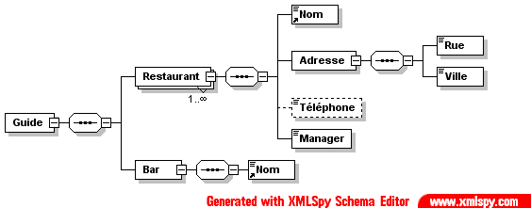
Diagramme XML Spy

Slide 74
Exercices
Proposer un Schémas pour des CVs
  Proposer votre schémas XML
  Revalider vos inatnces

